Slide 1


激光与物质相互作用中的QED效应
正负电子对产生
报 告 人：苏丹丹
单 位：上海师范大学
时 间：2024.04.15
Notes:
各位老师好，我是上海师范大学的苏丹丹，我今天报告的题目是XXXXXX激光与物质相互作用中的QED效应XXXXX主要关注真空中正负电子对的产生

Slide 2
目录
Contents
1
量子真空态
2
真空中正负电子对产生
3
正负电子对产生的进展
4
总结
Notes:
我的报告从以下几方面展开。

Slide 3
激光与物质相互作用中的QED效应——正负电子对产生
1
量子真空态

Slide 4
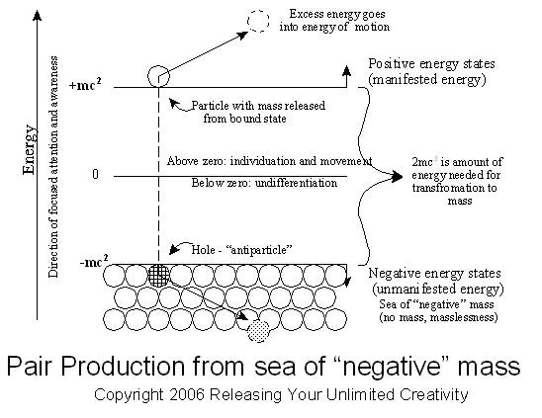
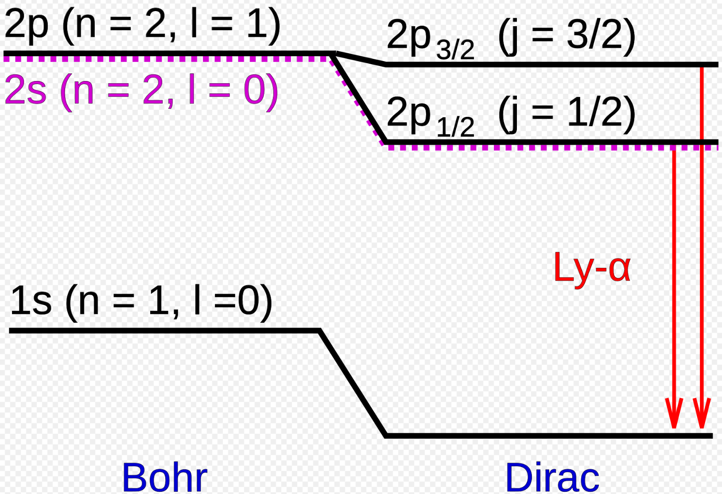
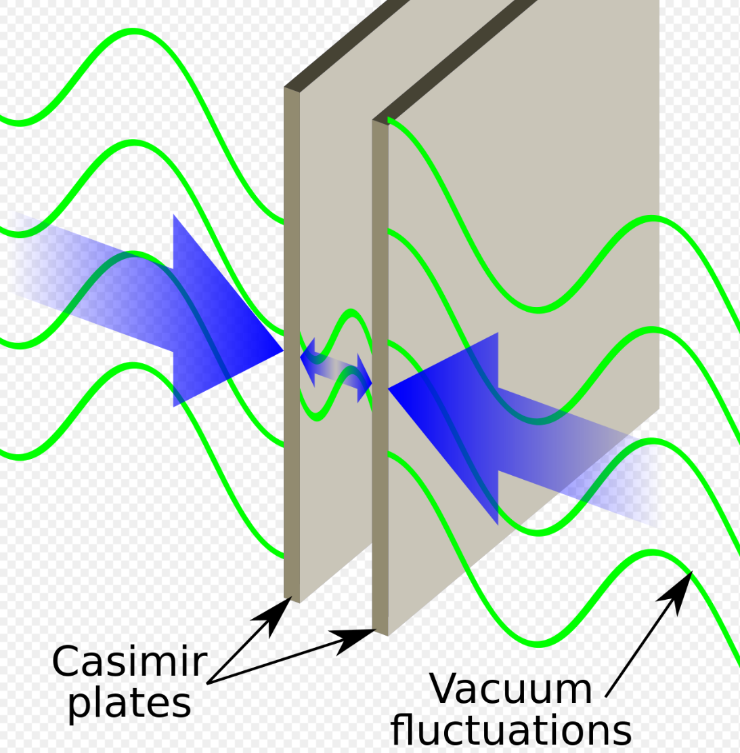

量子电动力学
（Quantum Electrodynamics，QED）
真空中充满了瞬息万变的量子涨落。
狄拉克真空
（Dirac hole theory）
wikipedia
兰姆位移、卡西米尔效应等
证明真空涨落
W. E. Lamb and R. C. Retherford, Phys. Rev. 72, 241 (1947).
Sparnaay, M.J. Physica, 24, 751-764. (1958)
https://www.zhihu.com/question/21734569/answer/32903623
P. A. M. Dirac, Proc. Roy. Soc. Lond. A 126, 360 (1930)
Notes:
与传统意义上的真空不同，在量子电动力学中，量子真空态是非常重要的一个概念。充满了瞬息万变万变的量子涨落。之后 卡西米尔效应和XXX也在实验上验证了虚粒子的存在。
量子涨落是由不确定性原理导致的。可以解释为真空中充满了不断同时产生湮灭的粒子对。 以电子为例，如果要打破真空产生正负电子对，那么在电子的康普顿时间尺度内，虚粒子吸收的能量要大于2倍的电子的静止能量。

Slide 5
激光与物质相互作用中的QED效应——正负电子对产生
2
真空中正负电子对产生

Slide 6

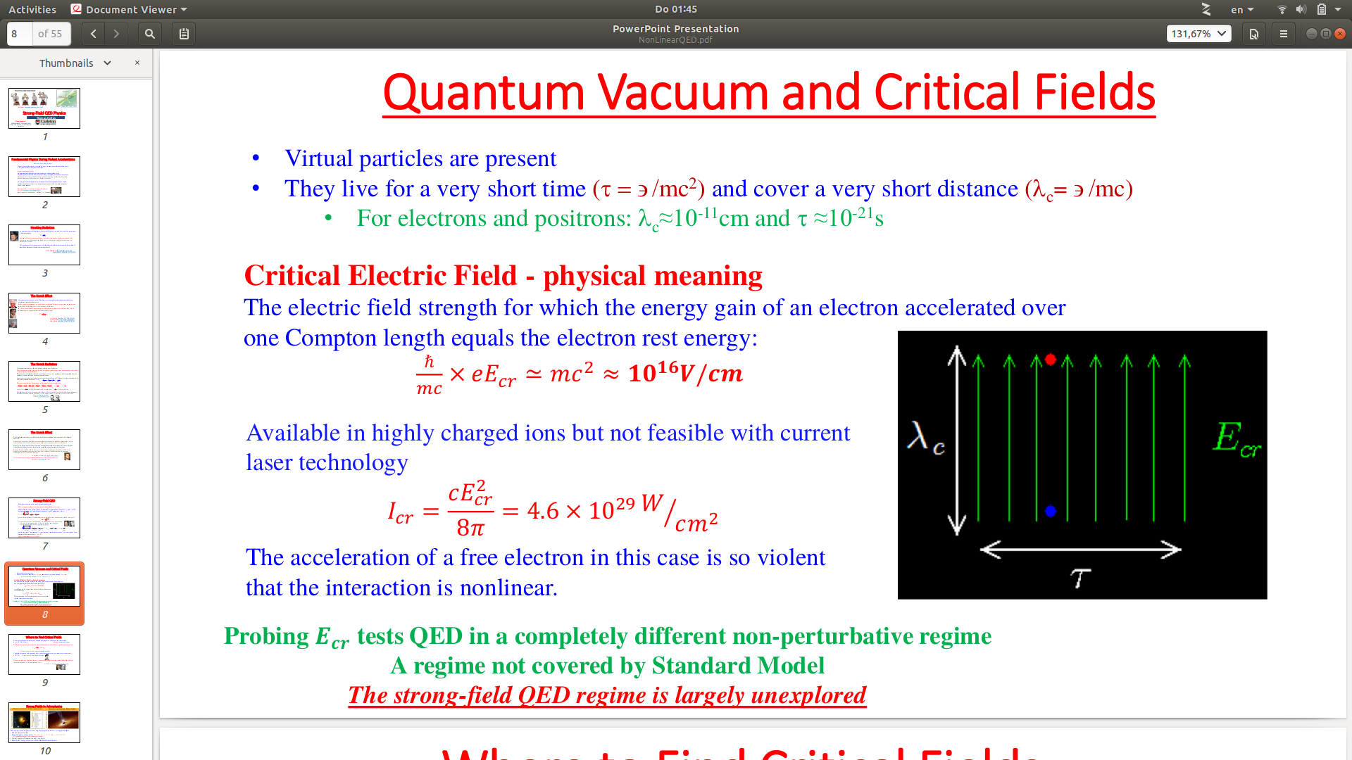

1951年Schwinger
E_{s}～10¹⁶ V/cm
量子理论 (λ_{c})：
E ：外场在康普顿波长的尺度内所作的功相当于电子自能
击穿真空——产生正负电子对（ Schwinger 机制）
Notes:
1

Slide 7
激光与物质相互作用中的QED效应——正负电子对产生
3
正负电子对产生的进展

Slide 8
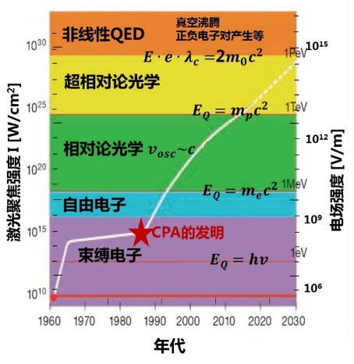
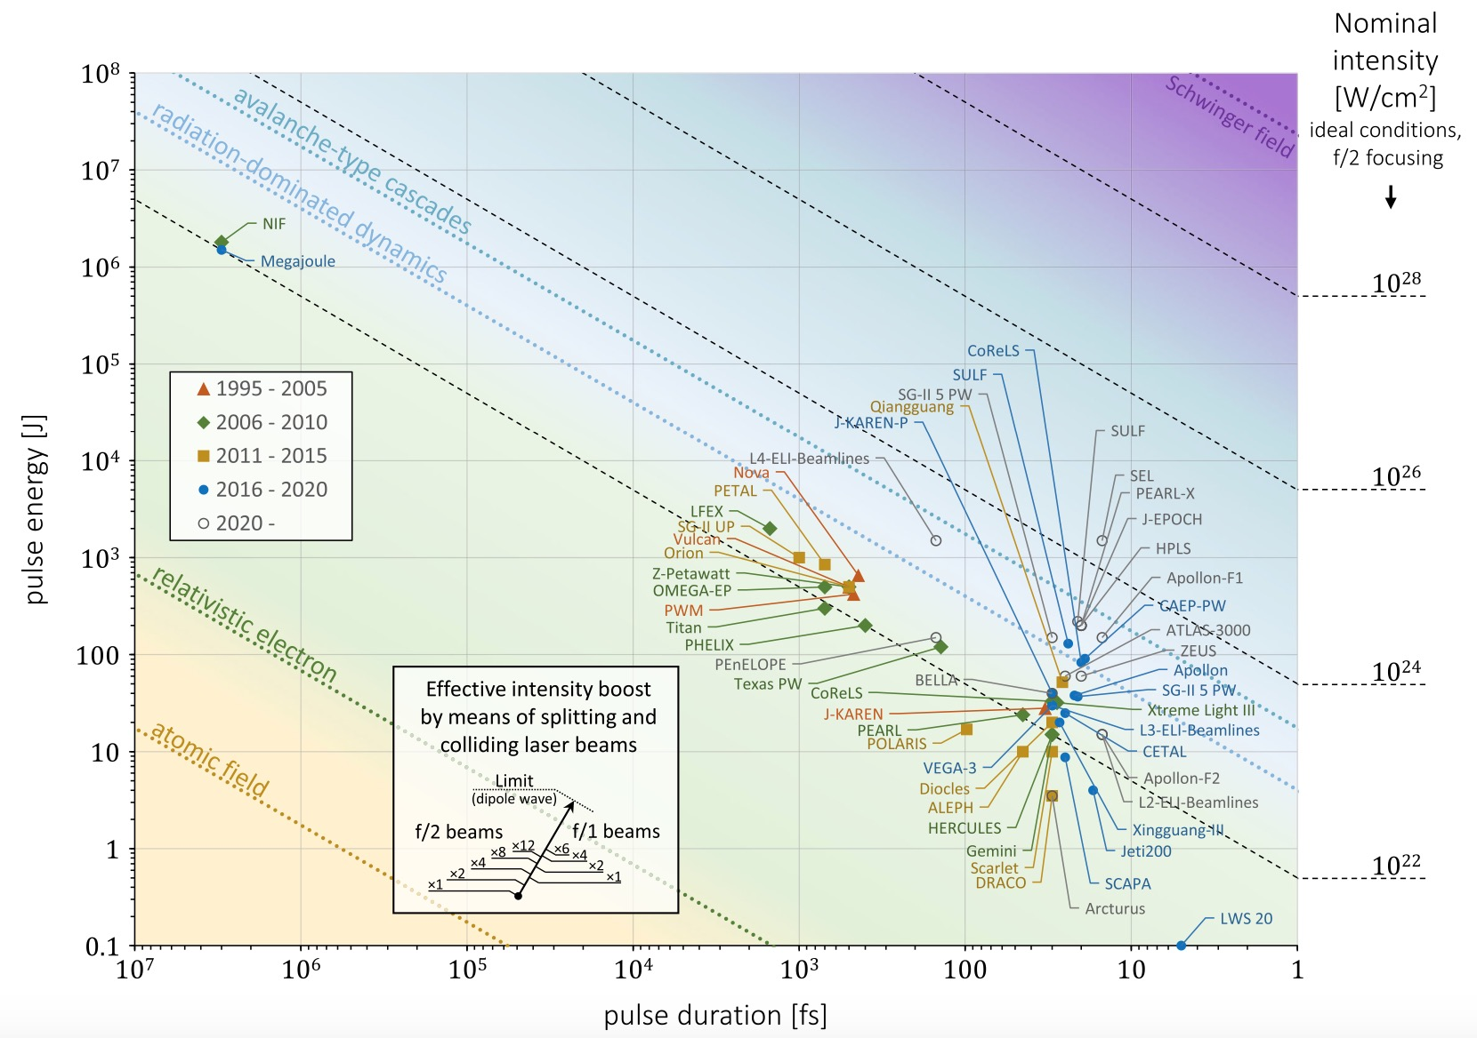
激光强度 (I> 10²⁹ W/cm²)
E～10¹⁶ V/cm
国内外大型激光装置
REVIEWS OF MODERN PHYSICS, VOLUME 94, OCTOBER–DECEMBER 2022
http://ultralaser.iphy.ac.cn/research_detail.php?id=20687
Notes:
实验室产生1016 电场比较困难，但是激光技术的发展，激光强度的不断提高，当激光强度达到10 29 对应的电场强度

Slide 9
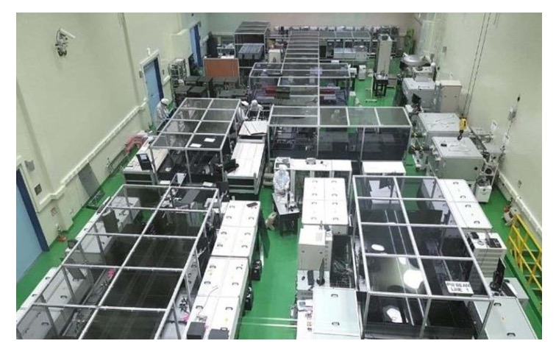
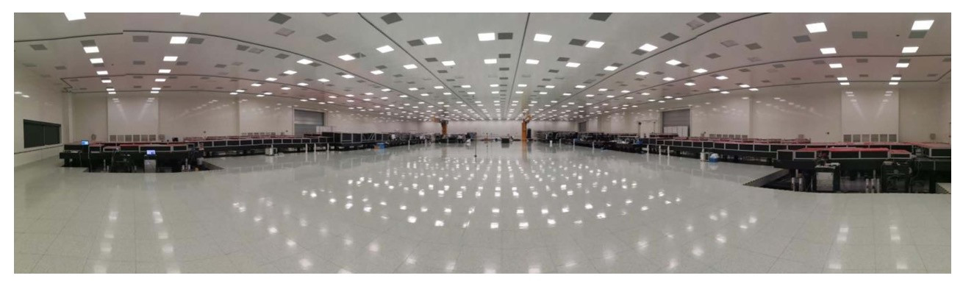
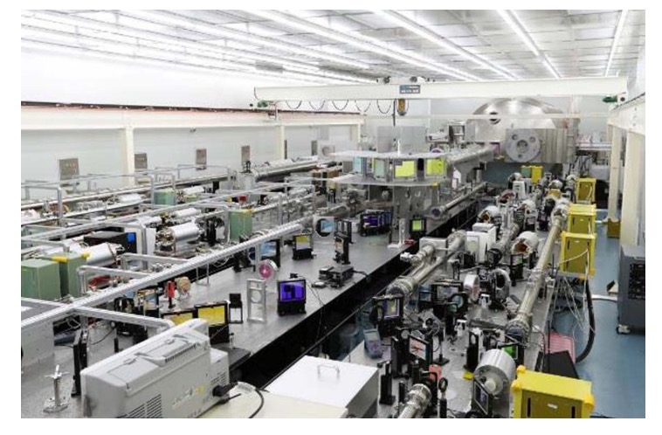
国内外大型激光装置
激光强度 (I> 10²⁴ W/cm²)
﻿CoReLS
ELI-NP
SULF
激光强度 (I> 10²³ W/cm²)
REVIEWS OF MODERN PHYSICS, VOLUME 94, OCTOBER–DECEMBER 2022
Notes:
随着激光强度的增加，

Slide 10
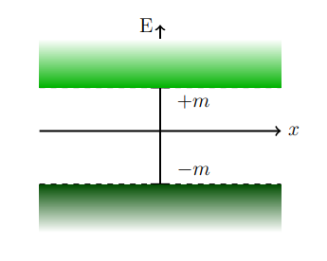
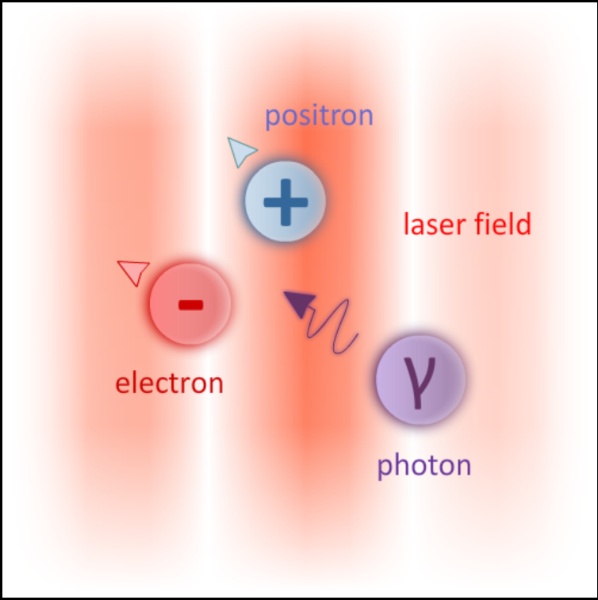
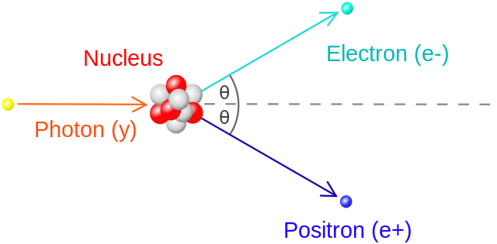
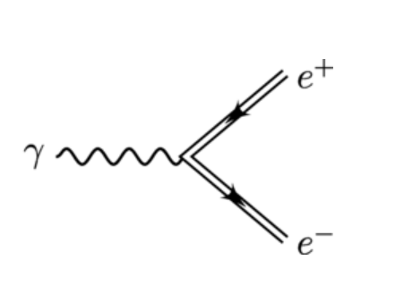
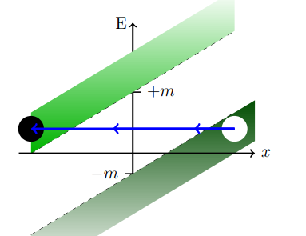
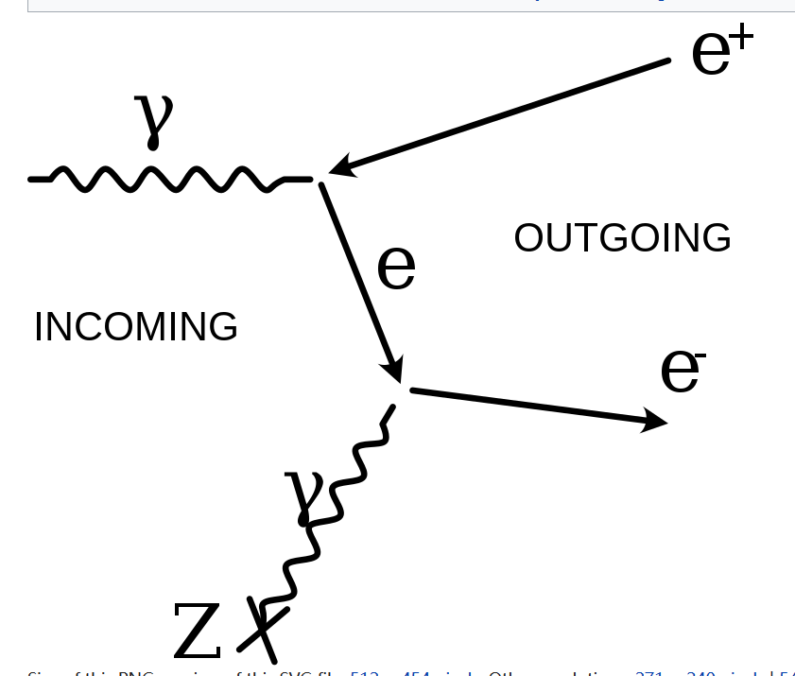
Dirac sea
非线性Breit-Wheeler
非线性Bethe-Heitler
Schwinger Tunneling
I> 10²⁹ W/cm²
I> 10²³ W/cm²
I> 10²⁰ W/cm²
REVIEWS OF MODERN PHYSICS, VOLUME 94, OCTOBER–DECEMBER 2022

Slide 11

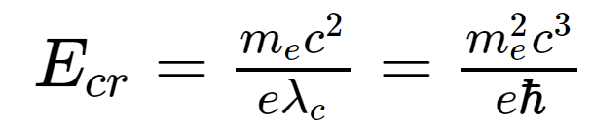


激光归一化振幅：用来判断在一个激光周期内，激光
场的电场强度能否将静止的电子加速到相对论的强度
临界电场：电子在一个康普顿波长中所作的功等于电子的静止能量
进入强场QED领域，在相互作用过程中将光场当成经典场处理
QED参数：判断是否出现量子效应
REVIEWS OF MODERN PHYSICS, VOLUME 94, OCTOBER–DECEMBER 2022

Slide 12
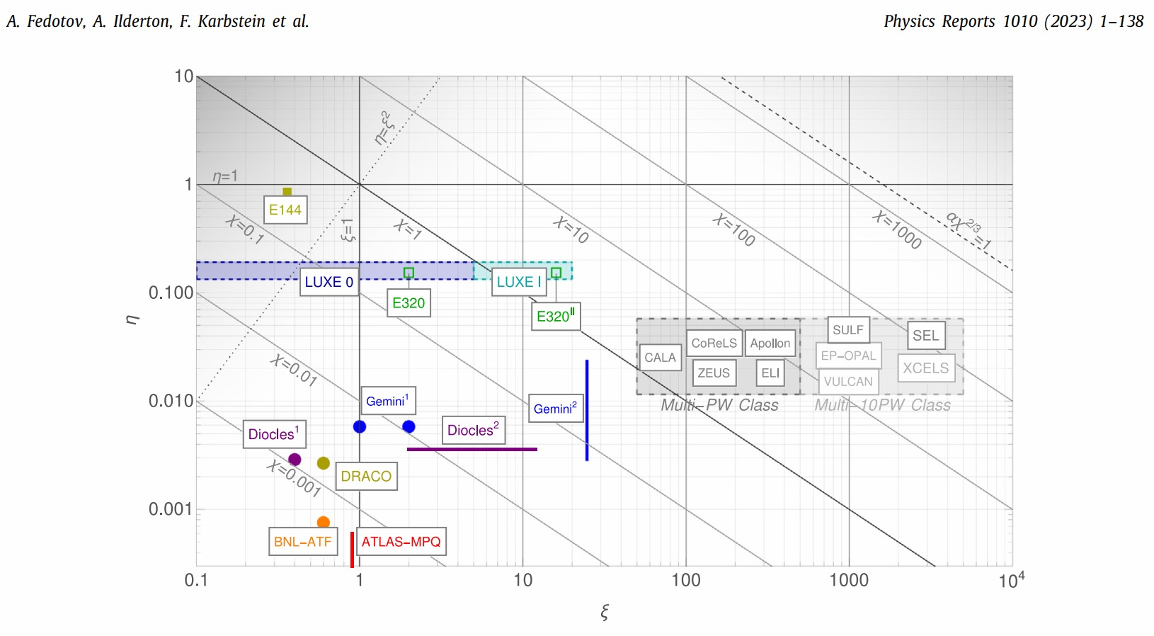
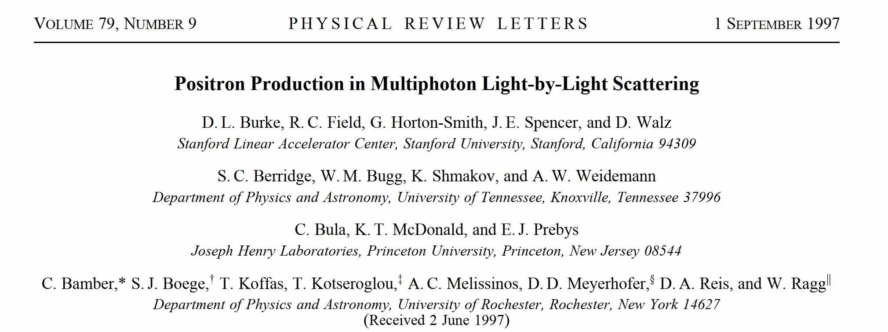




46.6GeV I> 10¹⁸ W/cm²
Multiphoton Breit-Wheeler
﻿Trident process

Slide 13
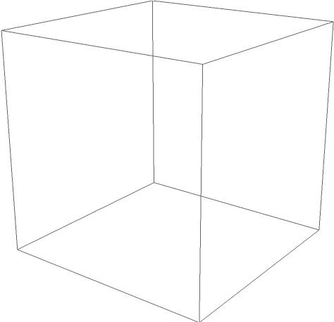
激光强度 (I> 10¹⁸ W/cm²)
强场量子电动力学（SFQED）：
非线性效应出现，无法完全用微扰理论处理。
理论研究方法：
半经典方法、量子方法、计算量子场论
强场效应(E)
相对论效应(c)
量子效应(ћ)
(ћ, c, E_{cr})：高能量密度物理
——强场QED效应
Notes:
强场量子电动力学（SFQED）
激光强度较强时，非线性效应出现，无法完全用微扰理论处理。此时将进入强场量子电动力学（SFQED）领域

Slide 14
理论研究方法
半经典方法
PIC-QED
无法描述粒子辐射光子或真空衰变等过程在相干时间内的动力学
Notes:
半经典方法是将粒子在外场中的运动过程通过经典的电动力学理论来描述，将带电粒子的辐射以及真空中的粒子对产生过程通过蒙特卡洛方法进行处理。这使得模拟中可以近似地加入粒子的辐射反冲效应和量子过程的随机效应，但却无法描述粒子辐射光子或真空衰变等过程在相干时间内的动力学。著名的PIC-QED (Particle-In-Cell-QED)模拟程序就是半经典方法的主要应用之一[59,60]。虽然这一模拟程序可以近似地描述复杂物理系统中的不同强场QED过程(如光子辐射和真空衰变等)，但只能给出相应过程发生的概率，没有任何动力学信息。

Slide 15
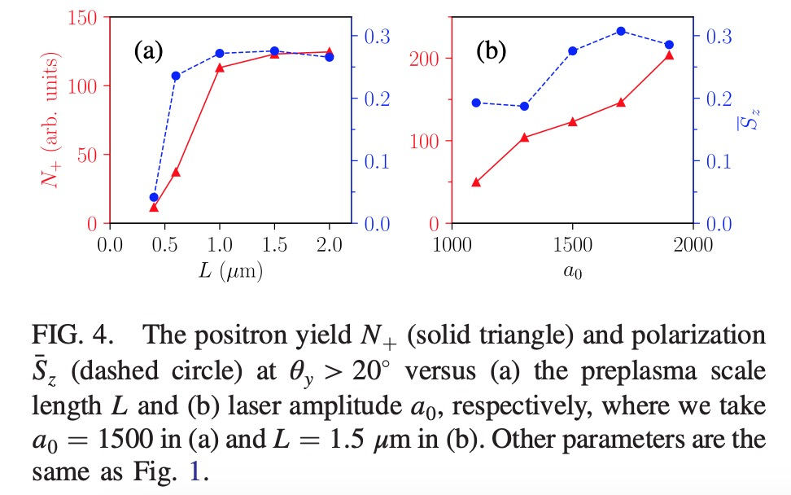
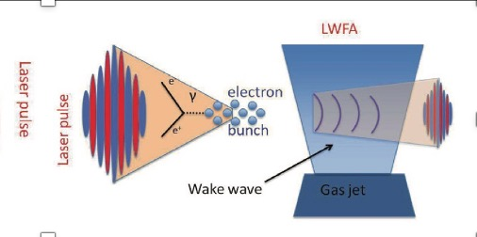
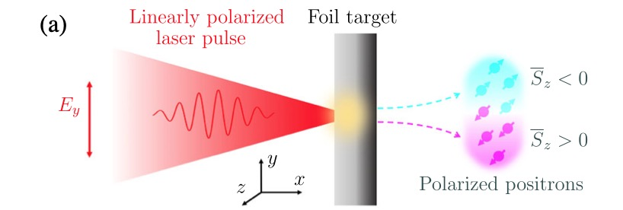
PIC-QED
S. S. Bulanov，et al. AIP Conf. Proc. 1507, 825–830 (2012)
高能电子-非线性Compton散射辐射高能伽马光子
-非线性Breit-Wheeler-正负电子对。
Huai-Hang Song, et al.Physical Review Letters 129, 035001 (2022)
Notes:
发现采用激光固体靶实验上常用构型就可在百拍瓦激光装置上产生极化率30%、电量30纳库的正电子束，其角通量可达到1012 sr-1，在特定能量段上收集的正电子极化率可达到60% 【Physical Review Letters 129, 035001 (2022)】

Slide 16
理论研究方法
半经典方法
量子方法
传统的强场QED方法
只能给出物理系统在无穷长时间的渐进行为，无法保留物理过程在有限时空范围内(相互作用区域中和相干时间内)的动力学信息。
量子动理学方法
但由于采用经典分布函数来描述量子系统，违反了量子力学的不确定性原理，在描述不同物理过程时需要进行近似处理，忽略真空极化等量子效应。同时，由于演化粒子分布函数的量子玻尔兹曼方程或量子弗拉索夫方程的复杂性，使得此方法局限于处理高度对称外场中的物理过程。
PIC-QED
无法描述粒子辐射光子或真空衰变等过程在相干时间内的动力学
Notes:
半经典方法是将粒子在外场中的运动过程通过经典的电动力学理论来描述，将带电粒子的辐射以及真空中的粒子对产生过程通过蒙特卡洛方法进行处理。这使得模拟中可以近似地加入粒子的辐射反冲效应和量子过程的随机效应，但却无法描述粒子辐射光子或真空衰变等过程在相干时间内的动力学。著名的PIC-QED (Particle-In-Cell-QED)模拟程序就是半经典方法的主要应用之一[59,60]。虽然这一模拟程序可以近似地描述复杂物理系统中的不同强场QED过程(如光子辐射和真空衰变等)，但只能给出相应过程发生的概率，没有任何动力学信息。

Slide 17
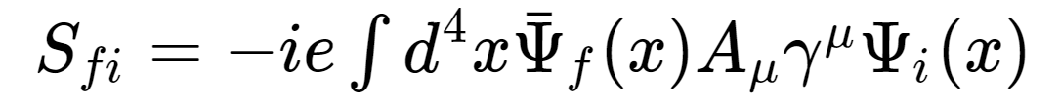
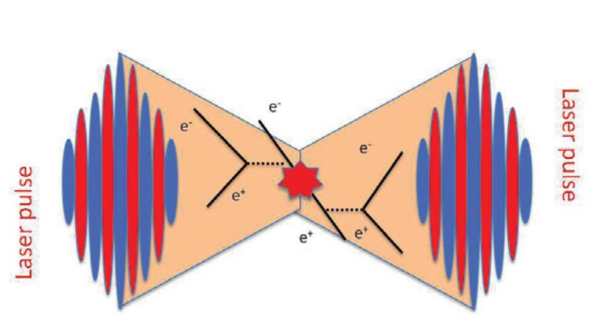
量子方法
1.散射矩阵
有解析解的问题
2.动理学方法
求解量子Vlasov方程
只能计算外场空间均匀的问题
求解DHW方程
分布函数出现负数，物理解释比较困难

Slide 18
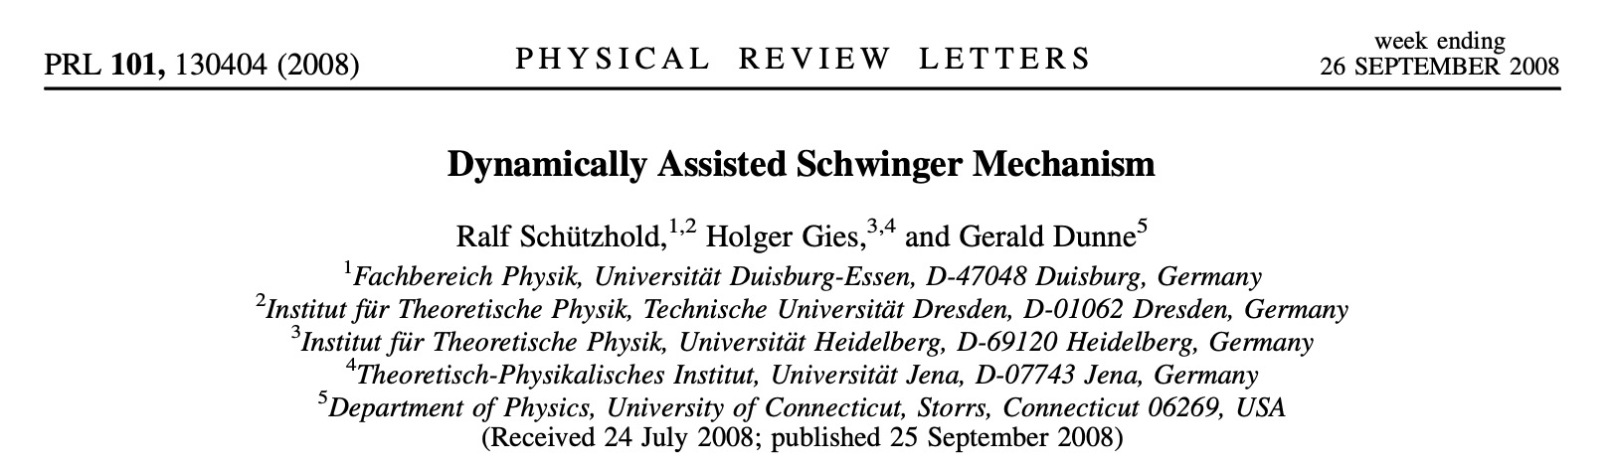
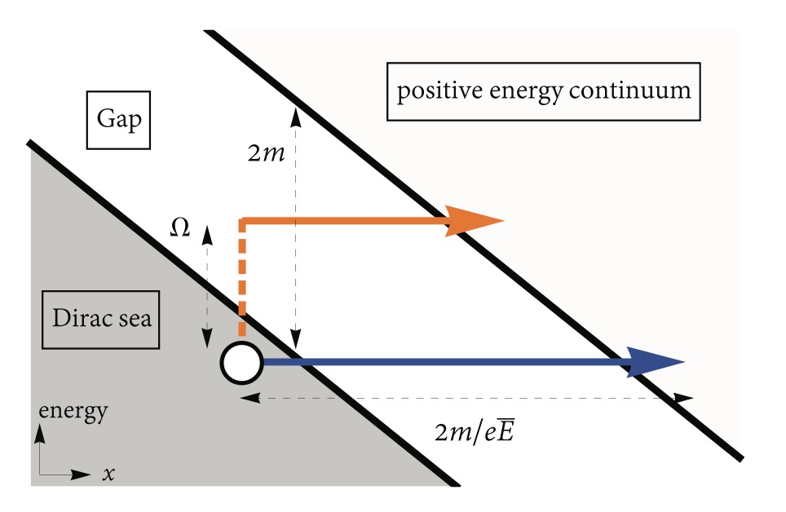
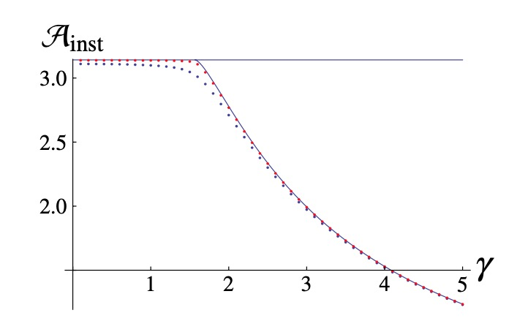



量子方法
Hidetoshi Taya, PHYSICAL REVIEW RESEARCH 2, 023257 (2020)

Slide 19
理论研究方法
半经典方法
量子方法
计算量子场论
传统的强场QED方法
只能给出物理系统在无穷长时间的渐进行为，无法保留物理过程在有限时空范围内(相互作用区域中和相干时间内)的动力学信息。
量子动理学方法
但由于采用经典分布函数来描述量子系统，违反了量子力学的不确定性原理，在描述不同物理过程时需要进行近似处理，忽略真空极化等量子效应。同时，由于演化粒子分布函数的量子玻尔兹曼方程或量子弗拉索夫方程的复杂性，使得此方法局限于处理高度对称外场中的物理过程。
可以给出物理系统在3+1维时空内的含时演化过程；在现有激光参数的条件下时间精度可以达到0.01~0.1仄秒，且不受强激光场时空构型的影响。具体的实现办法是将场态的演化转变为算符的演化，最终通过求解算符在初始场态上的期望值得到相应物理量的含时演化。
PIC-QED
无法描述粒子辐射光子或真空衰变等过程在相干时间内的动力学
Notes:
半经典方法是将粒子在外场中的运动过程通过经典的电动力学理论来描述，将带电粒子的辐射以及真空中的粒子对产生过程通过蒙特卡洛方法进行处理。这使得模拟中可以近似地加入粒子的辐射反冲效应和量子过程的随机效应，但却无法描述粒子辐射光子或真空衰变等过程在相干时间内的动力学。著名的PIC-QED (Particle-In-Cell-QED)模拟程序就是半经典方法的主要应用之一[59,60]。虽然这一模拟程序可以近似地描述复杂物理系统中的不同强场QED过程(如光子辐射和真空衰变等)，但只能给出相应过程发生的概率，没有任何动力学信息。

Slide 20
计算量子场论
局域束缚态对正负电子对产生的影响
（空间展宽、能量、个数）
D. D. Su, C. K. Li, Q. Su, and R. Grobe. Physical Review A 105, 053114 (2022)
D. D. Su, Y. T. Li, Q. Su, and R. Grobe. Physical Review A 105, 013110 (2022)
D. D. Su, Y. T. Li, Q. Su, and R. Grobe. Physical Review D 103, 074513 (2021)
D. D. Su, Y. T. Li, Q. Z. Lv, and J. Zhang. Physical Review D 101, 054501 (2020)
非线性Bethe-Heitler
正负电子对产生研究量子真空态的性质
（Stark、AB效应的）
D. D. Su*, and M. Jiang. Chinese Physics Letters 41, 014201（2023）
C. K. Li, D. D. Su#1, Q. Su, and R. Grobe. Europhysics Letters,141, 55001 (2023)
I> 10²⁰ W/cm²

Slide 21
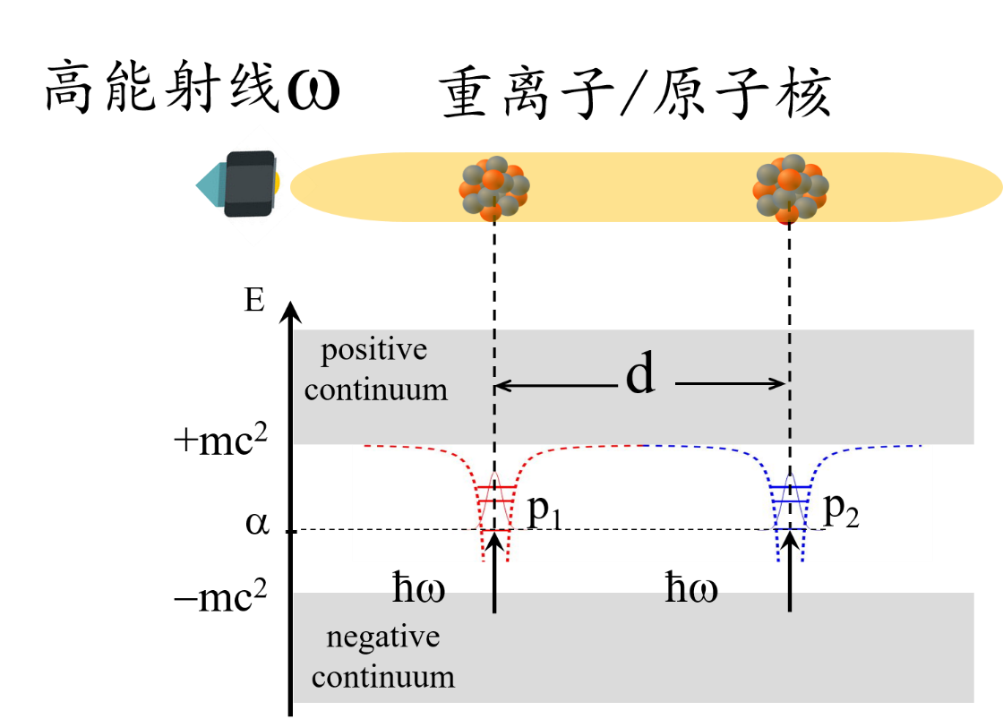
计算量子场论
单粒子态、双粒子态以及
三粒子态随时间的演化曲线
观测到一个粒子、两个粒子以及三个粒子的粒子数
H=H₀+V(r₁)+ +V(r₂)
H=H₀+A+V(r₁)+ +V(r₂)
Q. Z. Lv and H. Bauke PhysRevD.96.056017

Slide 22
激光与物质相互作用中的QED效应——正负电子对产生
4
总 结

Slide 23
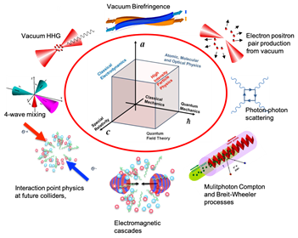
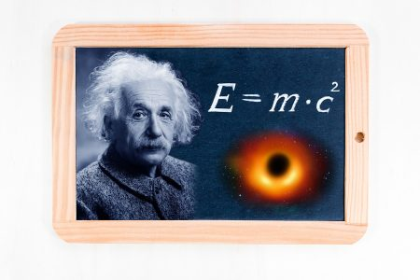
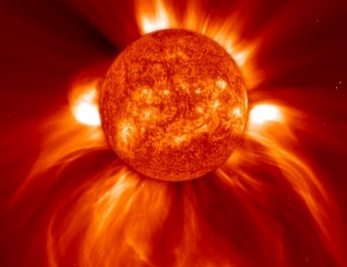
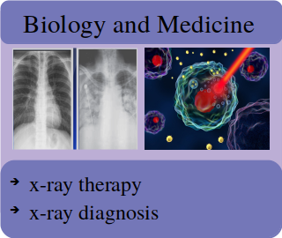
QED在极限条件下的正确性
科学前沿
高能电子， 正电子，X射线，γ射线、离子，质子，中子
国家安全
民生医疗
REVIEWS OF MODERN PHYSICS, VOLUME 94, OCTOBER–DECEMBER 2022

Slide 24
Dirac sea
非线性Breit-Wheeler
非线性Bethe-Heitler
Schwinger Tunneling
I> 10²⁹ W/cm²
I> 10²³ W/cm²
I> 10²⁰ W/cm²
REVIEWS OF MODERN PHYSICS, VOLUME 94, OCTOBER–DECEMBER 2022

Slide 25
谢谢大家！

